Slide 1

Clase grabada
Recibe una cálida:
¡Bienvenida!
Te estábamos esperando 😁

Slide 2








Slide 3


POO en Java
Clase grabada

Slide 4
Programación Orientada a Objetos
Plan formativo: POO en Java

Slide 5
Polimorfismo y principios básicos de diseño
Plan formativo: POO en Java

Slide 6
HOJA DE RUTA
¿Cuáles skill conforman el programa?
1.
3.
El entorno Java para la programación
Start!🏁
Programación Orientada a Objetos
Java
Proyecto Individual
Level Up!🚀
high level🥇
2.
4.

Slide 7

LEARNING PATHWAY
Sobre qué temas trabajaremos?
13
Start!🏁
Polimorfismo y principios básicos de diseño
Polimorfismo mediante Herencia
Veterinaria 3.0
Polimorfismo.

Slide 8
REPASO CLASE ANTERIOR
En la clase anterior trabajamos 📚:
Herencia y Métodos
Notes:
Nota: usar para recordar los temas vistos en la clase anterior y establecer un puente con los temas que se abordarán en esta clase.

Slide 9
OBJETIVOS DE APRENDIZAJE
¿Qué aprenderemos?
Comprender el concepto de polimorfismo en programación orientada a objetos
Comprender los casos de uso e implementación de las clases abstractas
Comprender la estructura e implementación de las Interfaces en Java
Notes:
Son los objeivos de la clase.

Slide 10

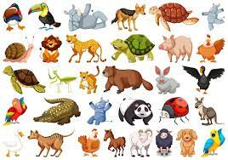
Rompehielo🥶
¿Qué ven en esta imagen?: 🙌 Respondan en el chat, ¿Coincidieron?
Claramente, podemos referirnos a distintos tipos de objetos usando una clase padre común. A fines prácticos, ¿cómo lo definirías en programación?
Notes:
Pensar juegos disparadores, o preguntas disparadoras para introducir el tema de la clase.

Slide 11




1.
Polimorfismo

Slide 12

Polimorfismo
¿Qué es el polimorfismo?:
En programación orientada a objetos, polimorfismo es la capacidad que tienen los objetos de una clase en ofrecer respuesta distinta e independiente en función de los parámetros (diferentes implementaciones) utilizados durante su invocación. Dicho de otro modo el objeto como entidad puede contener valores de diferentes tipos durante la ejecución del programa.
Basicamente, el polimorfismo en Java alude al modo en que se pueden crear y utilizar dos o más métodos con el mismo nombre para ejecutar funciones diferentes.
Notes:
Nota: slides para trabajar teoría

Slide 13
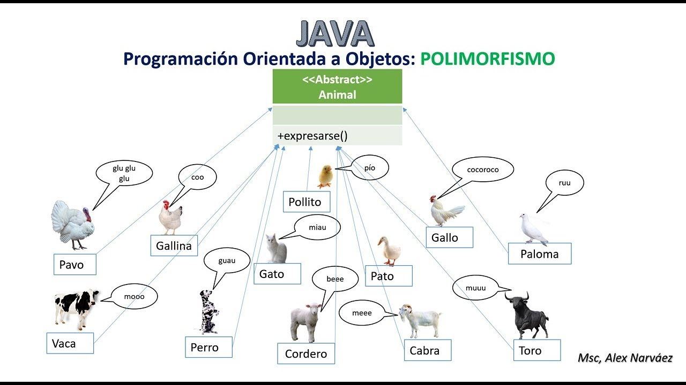
Polimorfismo
Veamos un ejemplo:
Imagina que tienes una mascota. Puede ser un perro, un gato o un pájaro. Cada uno de ellos tiene sus propias características y comportamientos específicos, como ladrar, maullar o volar. Ahora, piensa en cómo podrías representar todas estas mascotas en un programa de Java.
En lugar de crear una clase separada para cada tipo de mascota, podemos utilizar el polimorfismo para tratar a todas las mascotas de manera general. Esto significa que podemos tener una clase genérica llamada "Mascota" y luego crear subclases como "Perro", "Gato" y "Pájaro" que heredan de la clase "Mascota".
Notes:
Versión 2: slides para trabajar teoría

Slide 14
Polimorfismo
¿Pero, es igual a la clase Animal de los ejercicios?:
En realidad en este caso, por ejemplo, la magia del polimorfismo ocurre cuando creamos un arreglo o una lista de mascotas.
Podemos agregar instancias de diferentes subclases en la misma lista y tratarlas como si fueran del tipo genérico "Mascota".
Cuando llamamos al método "hacerSonido()" en una mascota particular, Java se encarga de invocar el comportamiento correspondiente según el tipo de mascota real. Por ejemplo, si la mascota es un perro, se ladrará; si es un gato, se maullará; y así con todas las mascotas que agregues.
Notes:
Versión 2: slides para trabajar teoría

Slide 15

2.
Clases abstractas

Slide 16

Clases abstractas
¿Qué son y para qué sirven?:
Las clases abstractas son una característica importante de la programación orientada a objetos en Java. Una clase abstracta es una clase que no se puede instanciar directamente y se utiliza como base para otras clases.
Habrá ocasiones en las cuales necesitemos crear una clase padre donde únicamente coloquemos la estructura de una abstracción, una estructura muy general, dejando que sean las clases hijas quienes definan los detalles. En estos casos haremos uso de las clases abstractas.
Notes:
Nota: slides para trabajar teoría

Slide 17
Clases abstractas
¿Qué son y para qué sirven?:
Usualmente las clases abstractas suelen ser las superclases, esto sucede porque creemos que la superclase o clase padre no debería poder instanciarse. Por ejemplo, si tenemos una clase Animal, el usuario no debería poder crear un Animal, sino que sólo debería poder instanciar objetos de las subclases (Perro, Gato, etc).
public abstract class Animal { }
Una clase abstracta es practicamente identica a una clase convencional; las clases abstractas pueden poseer atributos, métodos, constructores, etc ... La principal diferencia entre una clases convencional y una clase abstracta es que la clase abstracta debe poseer por lo menos un método abstracto.
Notes:
Nota: slides para trabajar teoría

Slide 18
Métodos abstractos
3.

Slide 19
Métodos abstractos
¿Qué son y para qué se utilizan?:
Un método abstracto para Java es un método que nunca va a ser ejecutado porque no tiene cuerpo. Simplemente, un método abstracto referencia a otros métodos de las subclases.
¿Qué utilidad tiene un método abstracto? Podemos ver un método abstracto como una palanca que fuerza dos cosas: la primera, que no se puedan crear objetos de una clase. La segunda, que todas las subclases sobreescriban el método declarado como abstracto.
Notes:
Nota: slides para trabajar teoría

Slide 20
Métodos abstractos
Los métodos abstractos deben ser declarados en clases abstractas y deben ser implementados por las clases que heredan de la clase abstracta.
Los métodos abstractos se escriben sin llaves {} y con ; al final de la declaración.
Por ejemplo:
public abstract double area();
Un método se declara como abstracto porque en ese momento (en esa clase) no se conoce cómo va a ser su implementación.
Notes:
Nota: slides para trabajar teoría

Slide 21
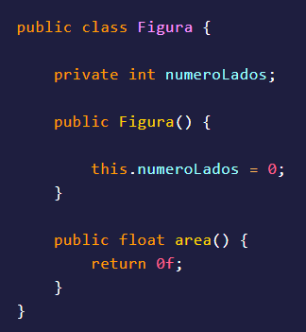
Clases y métodos abstractos
Veamos un ejemplo:
En este caso la clase Figura posee una atributo, un constructor y un método, a partir de esta clase podré generar la n cantidad de figuras que necesite, ya sean cuadrados, rectangulos, triangulos, circulos etc...
Dentro de la clase encontramos el método área, método que se encuentra pensado para obtener el área de cualquier figura, sin embargo cómo sabemos todas las figuras poseen su propia fórmula matemática para calcular su área.
Notes:
Versión 2: slides para trabajar teoría

Slide 22

Clases y métodos abstractos
Si comenzamos a heredar de la clase Figura, todas las clases hijas tendrían que sobreescribir el método área e implementar su propia fórmula para así poder calcular su área. En estos casos en los que la clase hija siempre deba sobreescribir el método, es cuando debemos convertir al método convencional en un método abstracto, un método que defina qué hacer, pero no cómo se deba hacer. 😃
Notes:
Versión 2: slides para trabajar teoría

Slide 23

Clases y métodos abstractos
Ahora que el método área es un método abstracto la clase se convierte en una clase abstracta.
Es importante recordar que las clases abstractas pueden ser heredadas por la n cantidad de clases que necesitemos, pero no pueden ser instanciadas.
Al heredar de una clase abstracta es obligatorio implementar todos sus métodos abstractos, es decir debemos definir comportamiento, definir cómo se va a realizar la tarea.
Notes:
Versión 2: slides para trabajar teoría

Slide 24
4.
Interfaces

Slide 25


Interfaces
¿Qué son y para qué se utilizan?:
Una interfaz es una especie de plantilla para la construcción de clases. Normalmente una interfaz se compone de un conjunto de declaraciones de cabeceras de métodos (sin implementar, de forma similar a un método abstracto) que especifican un protocolo de comportamiento para una o varias clases.
Una clase puede implementar una o varias interfaces. Por otro lado, una interfaz puede emplearse también para declarar constantes que luego puedan ser utilizadas por otras clases.
Las interfaces no pueden definir atributos salvo que estos sean estáticos o constantes; es decir, "static" o "final".
Notes:
Nota: slides para trabajar teoría

Slide 26
Interfaces
Entonces, ¿en qué se diferencian de una clase abstracta?
Una interfaz puede parecer similar a una clase abstracta, pero existen una serie de diferencias como las que mostramos a continuación:
Todos los métodos de una interfaz se declaran implícitamente como abstractos y públicos.
Una clase abstracta no puede implementar los métodos declarados como abstractos, una interfaz no puede implementar ningún método (ya que todos son abstractos).
Una interfaz no declara variables de instancia.
Una clase puede implementar varias interfaces, pero sólo puede tener una clase ascendiente directa.
Una clase abstracta pertenece a una jerarquía de clases mientras que una interfaz no pertenece a una jerarquía de clases. En consecuencia, clases sin relación de herencia pueden implementar la misma interfaz.
Notes:
Nota: slides para trabajar teoría

Slide 27
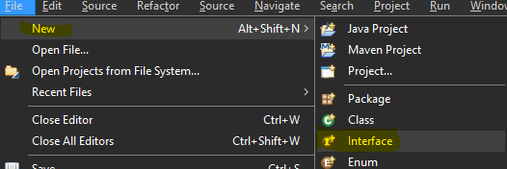
Interfaces
Declaración de una Interfaz
La declaración de una interfaz es similar a una clase, aunque emplea la palabra reservada interface en lugar de class y no incluye ni la declaración de variables de instancia (atributos) ni la implementación del cuerpo de los métodos (sólo las cabeceras). La sintaxis de declaración de una interfaz es la siguiente:
public interface NombreInterfaz {
// Cuerpo de la interfaz ...
}
Notes:
Nota: slides para trabajar teoría

Slide 28
Interfaces
Declaración de métodos y constantes:
Las constantes siempre son finales y se deben inicializar en la misma línea.
Los métodos son públicos y con declarar el tipo de retorno alcanza.
public interface MiInterfaz {
public final double CONSTANTE= 358,25;
public final int ENTERO= 125;
void put ( int dato );
int get (Object object);
}
Notes:
Nota: slides para trabajar teoría

Slide 29
Interfaces
¿Cómo se implementan?
Para declarar una clase que implemente una interfaz es necesario utilizar la palabra reservada implements en la cabecera de declaración de la clase.
public class Clase implements NombreInterfaz {
// Cuerpo de la interfaz ...
}
Notes:
Nota: slides para trabajar teoría

Slide 30
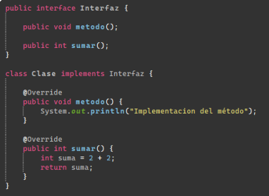
Interfaces
Veamos un ejemplo codificado:
Como podemos ver en la interfaz teníamos dos métodos sin cuerpo y al implementar la interfaz en
nuestra clase, los sobreescribimos y les dimos una funcionalidad a dichos métodos.
Notes:
Versión 2: slides para trabajar teoría

Slide 31
LIVE CODING
Ejemplo en vivo
Veamos un ejemplo de polimorfismo en una billetera virtual:
1- Declararemos una superclase FormaDePago con el método void realizarPago():
2- Luego se crean subclases TarjetaDeCrédito y PayPal que heredan de FormaDePago. La particularidad del pago con tarjeta es poder elegir cantidad de cuotas, mientras que PayPal puedes elegir el tipo de moneda.
3- En la clase Billetera se debe declarar una referencia de tipo FormaDePago: FormaDePago metodoPago;
Notes:
Nota: slide para puntualizar lo que se realizará en el ejemplo en vivo, por ejemplo un paso a paso de lo que se verá. Usar en caso de que sea necesario y elegir en qué momento. No es obligatorio que esté acá.

Slide 32
LIVE CODING
Ejemplo en vivo
4- De esta manera podremos asignar el método de pago según se necesite:
metodoPago = new TarjetaDeCredito();
metodoPago = new PayPal();
Y utilizar polimorfismo al llamar: metodoPago.realizarPago();
Tiempo: 15 minutos
Notes:
Nota: slide para puntualizar lo que se realizará en el ejemplo en vivo, por ejemplo un paso a paso de lo que se verá. Usar en caso de que sea necesario y elegir en qué momento. No es obligatorio que esté acá.

Slide 33



Veterinaria 3.0

Slide 34
Veterinaria 3.0
Seguiremos trabajando sobre la clase Animal: 🙌
Vamos a manipular la clase Animal que contenga un método hacerRuido() que devuelva un saludo “Hola”.
Luego, las clases Perro y Gato (que extienden de Animal) deben sobreescribir el método hacerRuido() con el ruido que corresponda a cada uno.
Consigna: ✍️ En el main vamos a crear un ArrayList de animales y los siguientes animales:
Animal a = new Animal();
Animal b = new Perro();
Animal c = new Gato();
Agregar a la lista a cada uno y luego, con un for each, recorrer la lista llamando al método hacerRuido() de cada ítem.
Tiempo🕛: 15 minutos
Notes:
Nota: slide para incluir la ejercitación de la clase (práctica o teórica).

Slide 35
Formas
Vamos a trabajar con interfaces: 🙌
Se plantea desarrollar un programa que nos permita calcular el área y el perímetro de formas geométricas, en este caso un círculo (radio, diametro) y un rectángulo (base, altura). Ya que este calculo se va a repetir en las dos formas geométricas, vamos a crear una Interfaz, llamada calculosFormas que tendrá, los dos métodos para calcular el área, el perímetro y el valor de PI como constante.
Desarrollar el ejercicio para que las formas implementen los métodos de la interfaz y se calcule el área y el perímetro de los dos. En el main se crearán las formas y se mostrará el resultado final.
Área circulo: PI * radio ^ 2 / Perímetro circulo: PI * diámetro.
Área rectángulo: base * altura / Perímetro rectángulo: (base + altura) * 2.
Tiempo🕛: 25 minutos
Notes:
Nota: slide para incluir la ejercitación de la clase (práctica o teórica).

Slide 36

¿?
¿Alguna consulta?
Momento de preguntas

Slide 37
RESUMEN
¿Qué logramos en esta clase?
Comprender el uso del polimorfismo en herencia
Reconocer la correcta implementación del polimorfismo en programación orientada a objetos

Slide 38
Te invitamos a revisar en la plataforma los siguientes documentos/ejercicios.
Cualquier duda que te surja sobre ellos ¡Tráelos a la próxima clase!
WORKING
TIME
Repasar nuevamente la grabación de esta clase
Revisar el material compartido en la plataforma de Moodle
Traer al próximo encuentro todas tus dudas.

Slide 39


